Slide 1
一 熵与无序
热力学第二定律的实质: 自然界一切与热现象有关的实际宏观过程都是不可逆的 .
完全
热功转换
功
热
不完全
有序
无序

Slide 2
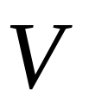
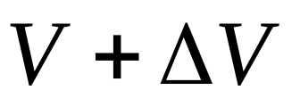
自发传热
热传导
高温物体
低温物体
非自发传热
非均匀、非平衡
均匀、平衡
自发
扩散过程
外力压缩

Slide 3
二 无序度和微观状态数
不可逆过程的本质
系统从热力学概率小的状态向热力学概率大的状态进行的过程 .
一切自发过程的普遍规律
概率小的状态
概率大的状态

Slide 4

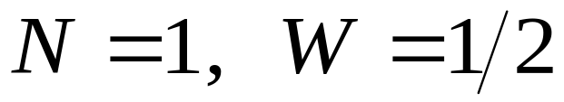
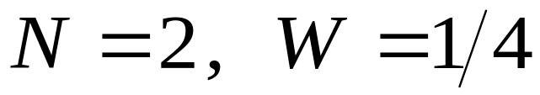
讨论 个粒子在空间的分布问题
可分辨的粒子集中在左空间的概率

Slide 5
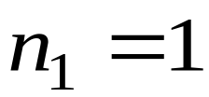


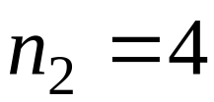
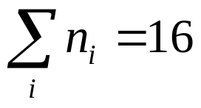
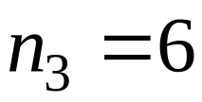
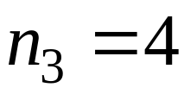
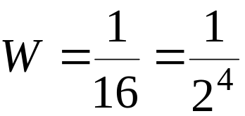
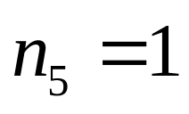
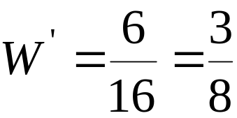
可分辨粒子总数 N = 4
第 种分布的可能状态数
各种分布的状态总数
粒子集中在左空间的概率
粒子均匀分布的概率

Slide 6

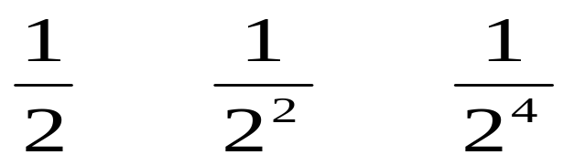
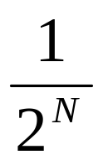
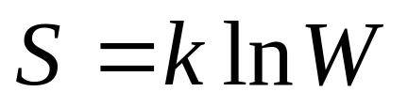
N 1 2 4 N
W
0
（左）
三 熵与热力学概率 玻尔兹曼关系式
熵
W 热力学概率（微观状态数）、 无序度、混乱度.

Slide 7
（1）熵的概念建立，使热力学第二定律得到统一的定量的表述 .
（2）熵是孤立系统的无序度的量度.（平衡态熵最大）（W 愈大，S 愈高，系统有序度愈差 .）

Slide 8
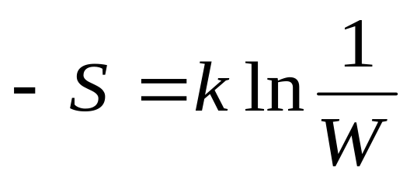
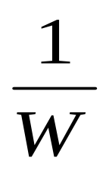
负熵
有序度
生命科学： 熵的高低反映生命力的强弱.
信息论： 负熵是信息量多寡的量度.
环境学： 负熵流与环境.

Slide 9
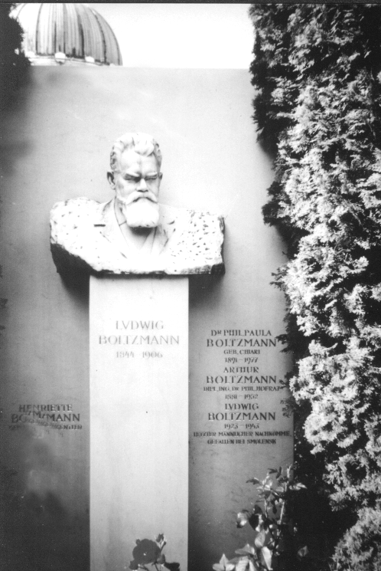
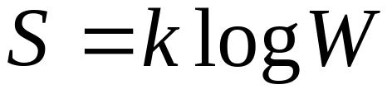
玻尔兹曼的墓碑
为了纪念玻尔兹曼给予熵以统计解释的卓越贡献 ，他的墓碑上寓意隽永地刻着
这表示人们对玻尔兹曼的深深怀念和尊敬.

Slide 10
耗 散 结 构
（1）宇宙真的正在走向死亡吗？
实际宇宙万物，宇宙发展充满了无序到有序的发展变化 .
（2） 生命过程的自组织现象
生物体的生长和物种进化是从无序到有序的发展.

Slide 11
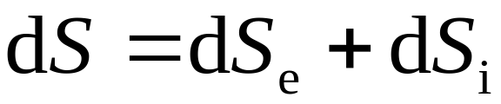
（3） 无生命世界的自组织现象
云、雪花、太阳系、化学实验、热对流、激光等.
（4）开放系统的熵变
（和外界有能量交换和物质交换的系统叫开放系统）
开放系统熵的变化

Slide 12
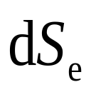
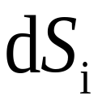
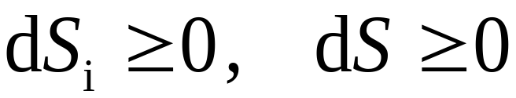
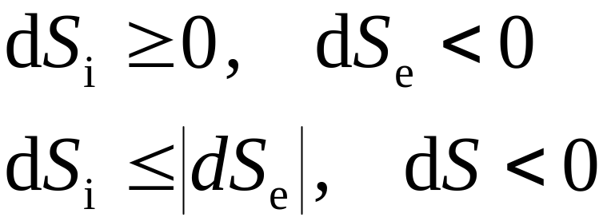

系统与外界交换能量或物质而引起的熵流
系统内部不可逆过程所产生的熵增加
孤立系统
开放系统
END

